Slide 1
Jak zaktualizować sterownik Abilix KRYPTON 0/2?
BY

Slide 2
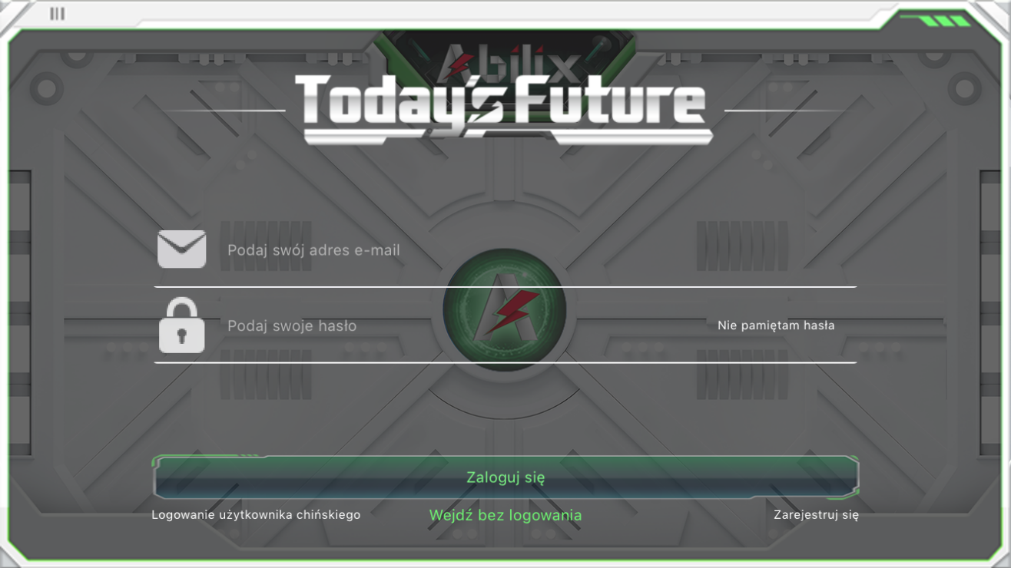
Otwórz aplikacje Abilix Krypton Today’s Future
Zaloguj się lub wybierz opcję „Wejdź bez logowania”

Slide 3
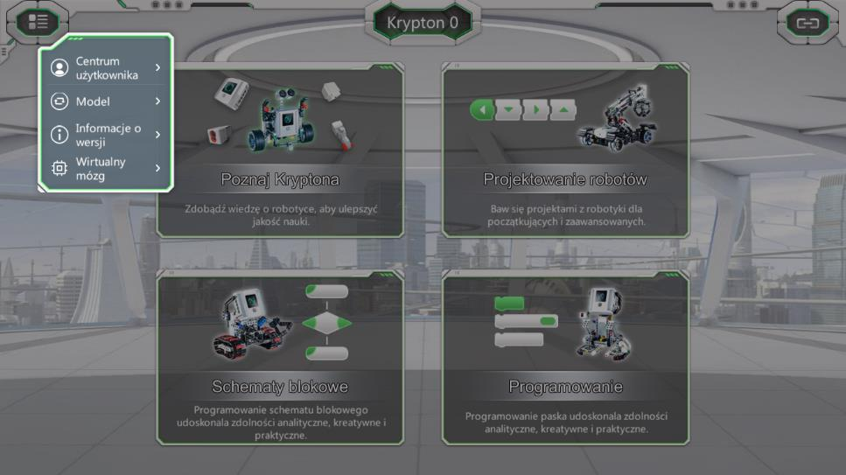
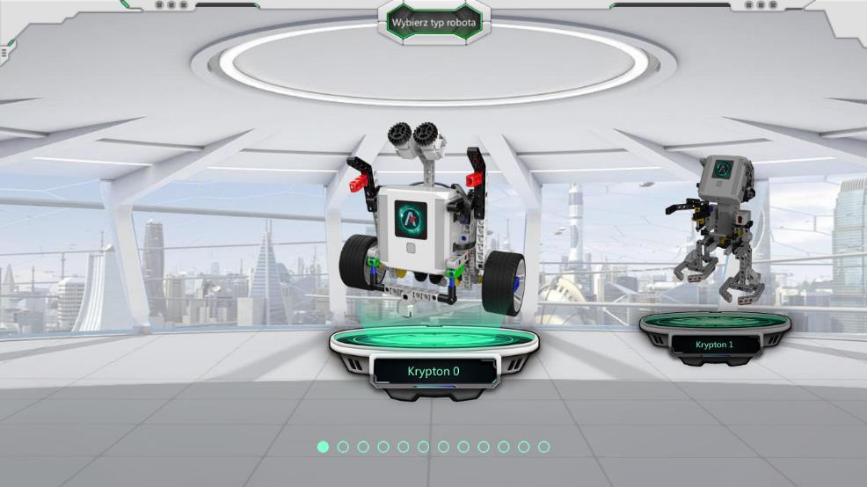
Rozwiń menu znajdujące się w lewym górnym rogu
Następnie wybierz model Twojego robota, przesuwając modele w prawo lub w lewo.
3
4

Slide 4
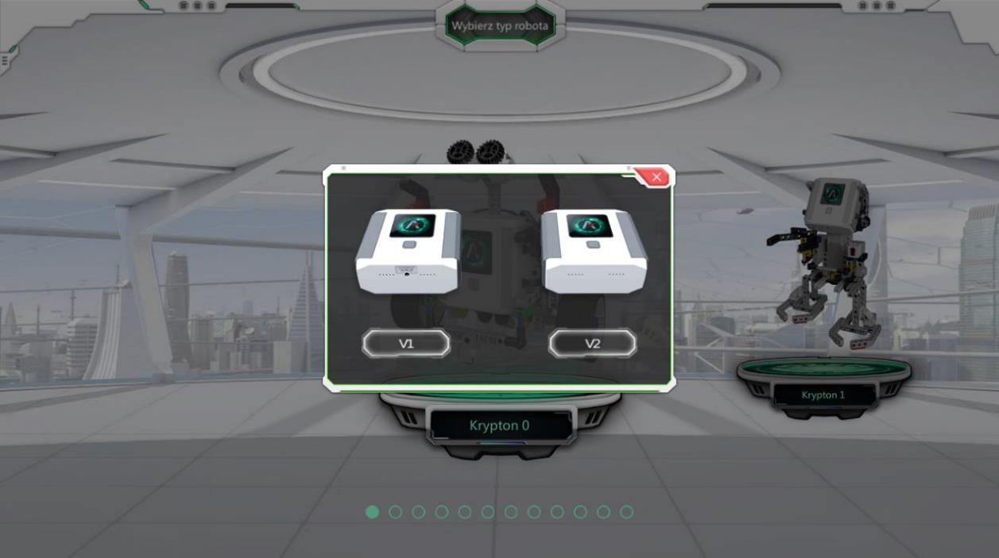
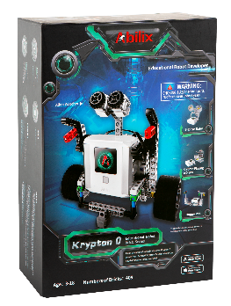
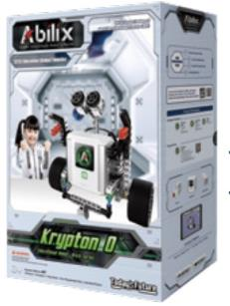
Wybierz model swojego sterownika (czarno błękitne opakowanie V1, nowsze modele srebrne V2)
V1
V2

Slide 5
Wróć do początkowego ekranu aplikacji
Z menu w lewym, górnym rogu wybierz opcję „Wirtualny mózg”

Slide 6
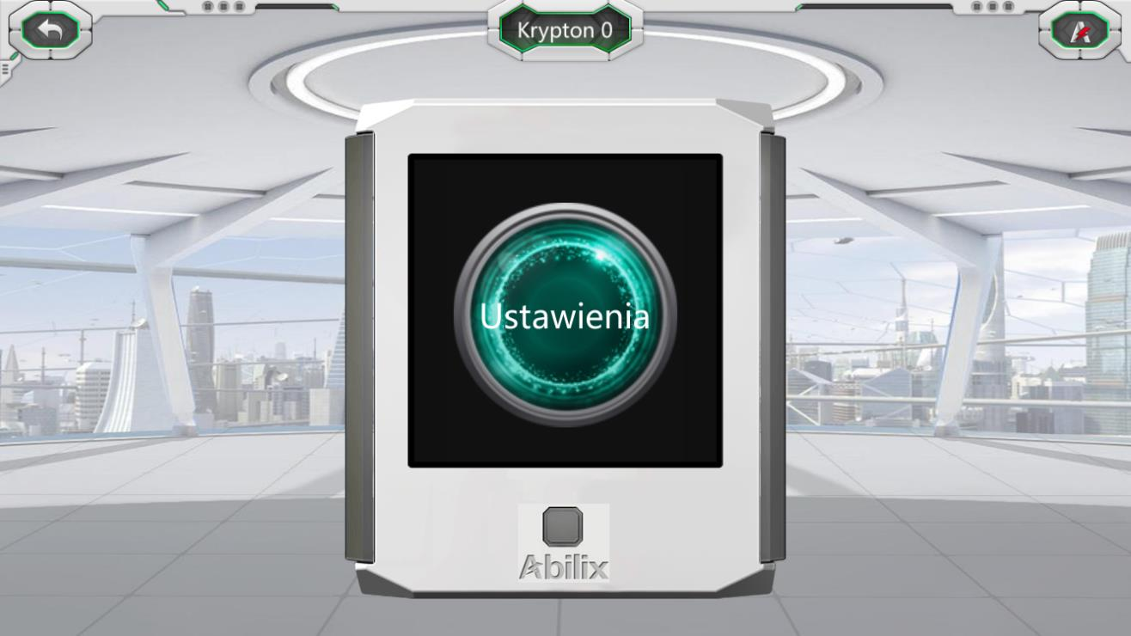
Na ekranie aplikacji zobaczysz „mózg” Twojego robota
Kliknij w Ustawienia

Slide 7
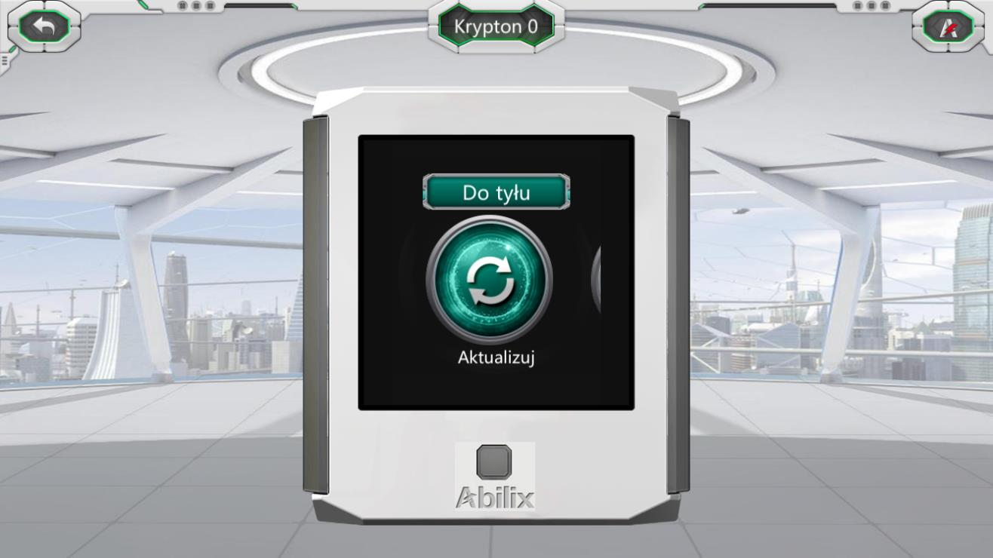
Następnie przewiń palcem sekcje widoczne na ekranie i znajdź opcję Aktualizuj. Wybierz ją

Slide 8
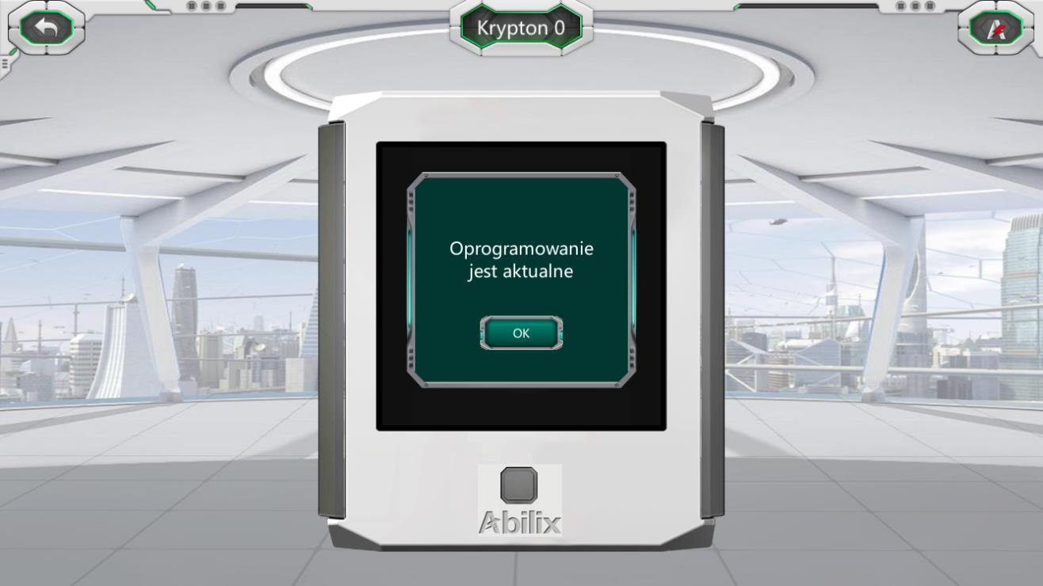
Jeśli dostępna jest nowsza wersja oprogramowania, Twój sterownik zostanie zaktualizowany. W innym przypadku otrzymasz komunikat, że oprogramowanie jest aktualne.

